Slide 1



Bài giảng Lý thuyết đồ thị

Slide 2







Đường đi (path) (độ dài n) từ u tới v trong một đồ thị vô hướng là một dãy các cạnh e₁, e₂ … e_{n} của đồ thị sao cho f(e₁) = {x₀, x₁}, f(e₂) = {x₁, x₂}… f(e_{n}) = {x_{n-1}, x_{n}}, với x₀ = u và x_{n} = v.
Khi đồ thị là đơn ta ký hiệu đường đi này bằng dãy các đỉnh x₀, x₁, … x_{n}.
2

Slide 3
BÀI TOÁN ĐƯỜNG ĐI NGẮN NHẤT

Slide 4

Định nghĩa đường đi có trọng số:
Cho đồ thị G = (V, E) là đồ thị có trọng số và trọng số mỗi cạnh e là w(e). Với G’ là một đồ thị con của G thì trọng số của G’ được định nghĩa là:
w(G') = ∑ w(e)
e∈G '
Nếu G’ là đường đi hay chu trình thì w(G’) gọi là độ dài của G’.
Nếu G’ là một mạch (chu trình có các đỉnh không lặp lại) và w(G’) < 0 thì ta goị G’ là mạch âm.

Slide 5
Cho đồ thị G = (V, E) là một đồ thị có trọng số và s, t
∈ V. Gọi P là tập hợp tất cả các đường đi từ s tới t. Xét bài toán:
Tìm p₀ ∈ P sao cho p₀ = min{w(p): p ∈ P}
Bài toán này gọi là bài toán đường đi ngắn nhất (shortest path problem) và p₀ gọi là đường đi ngắn nhất (shortest path) từ s đến t.

Slide 6

Mặc dù bài toán được phát biểu cho đồ thị có hướng có trọng, nhưng các thuật toán sẽ trình bày đều có thể áp dụng cho các đồ thị vô hướng có trọng bằng cách xem mỗi cạnh của đồ thị vô hướng như hai cạnh có cùng trọng lượng nối cùng một cặp đỉnh nhưng có chiều ngược nhau.
Khi làm bài toán tìm đường đi ngắn nhất thì chúng ta có thể bỏ bớt đi các cạnh song song và chỉ chừa lại một cạnh có trọng lượng nhỏ nhất trong số các cạnh song song.

Slide 7
Đối với các khuyên có trọng lượng không âm thì cũng có thể bỏ đi mà không làm ảnh hưởng đến kết quả của bài toán. Đối với các khuyên có trọng lượng âm thì có thể đưa đến bài toán đường đi ngắn nhất không có lời giải.
Nếu G có mạch âm q trên đường đi từ u đến v thì đường đi ngắn nhất từ u đến v không tồn tại. Nhận xét số 4 này thực chất là mở rộng của nhận xét 3.

Slide 8

Từ các nhận xét vừa nêu, có thể xem dữ liệu nhập của bài toán đường đi ngắn nhất là ma trận khoảng cách (distance matrix) D được định nghĩa như sau:
Ma trận khoảng cách của G là ma trận D = (D_{ij}) với
i = j
⎧0
(i,j)∈ E
⎪+ ∞ (i,j)∉ E
D = ⎪w(i,j)
⎨
ij
⎩
Ma trận khoảng cách còn được gọi là ma trận trọng số.

Slide 9
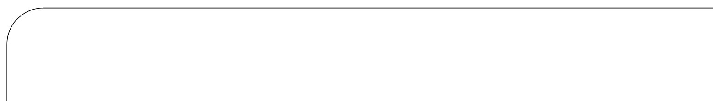

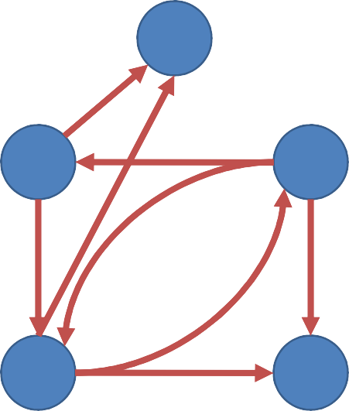
 | 1 | 2 | 3 | 4 | 5
1 | 0 | +∞ | +∞ | +∞ | +∞
2 | 4 | 0 | +∞ | 3 | +∞
3 | +∞ | 7 | 0 | 1 | 6
4 | 5 | +∞ | 3 | 0 | 4
5 | +∞ | +∞ | +∞ | +∞ | 0
1
4
7
2
3
5
1
3
3
6
4
4
5
+ Đơn đồ thị có hướng : Chương 1 – Slide 17
+ Đa đồ thị có hướng: Chương 1 – Slide 18

Slide 10


Hầu hết các thuật toán
tìm đường đi ngắn nhất đều đặt cơ sở trên nguyên lý Bellman. Đây là nguyên lý tổng quát cho các bài toán tối ưu hóa rời rạc, được nhà toán học người Mỹ Richard Ernest Bellman (1920 - 1984) đưa ra vào năm 1953. Nguyên lý này còn được gọi là nguyên lý quy hoạch động Bellman.
Richard Ernest Bellman
(1920 - 1984)

Slide 11
Đối với trường hợp bài toán đường đi ngắn nhất thì có thể trình bày nguyên lý này như sau:
Giả sử P là đường đi ngắn nhất từ đỉnh u đến đỉnh v và k là một đỉnh nằm trên đường đi P.
Giả sử P = P₁ ⊕ P₂ với P₁ là đường đi con của P từ u đến k và P₂ là đường đi con của P từ k đến v.
Nguyên lý Bellman nói rằng P₁ cũng là đường đi ngắn nhất từ u đến k, vì nếu có một đường đi khác là P_{1’} từ u đến k có trọng lượng nhỏ hơn hơn P₁ thì P_{1’} ⊕ P₂ là đường đi từ u đến v mà có trọng lượng nhỏ hơn P, điều này mâu thuẫn với tính ngắn nhất của P.

Slide 12




P₁
P₂
u
k
v
P₁’
w(P1’) < w(P1) ⇒ w(P₁’⊕P₂) < w(P₁⊕P₂)=w(P)

Slide 13

Gọi P là một đường đi từ u đến v, giả sử P có chứa một mạch μ. Có 2 trường hợp sau đây:
Nếu L(μ) ≥ 0 thì có thể cải tiến đường đi P bằng cách bỏ đi mạch μ.
Nếu L(μ) < 0 thì không tồn tại đường đi ngắn nhất từ đỉnh u đến đỉnh v vì nếu quay vòng tại μ càng nhiều vòng thì trọng lượng đường đi P càng nhỏ đi, tức là L(P)→ -∞.

Slide 14
BÀI TOÁN ĐƯỜNG ĐI NGẮN NHẤT
THUẬT TOÁN DIJKSTRA

Slide 15


Edsger Wybe Dijkstra /dɛɪkstra/ là một nhà toán học người Hà Lan. Ông đưa ra thuật toán tìm đường đi ngắn nhất – thuật toán mang tên ông – vào năm 1959.
Dijkstra (1930 – 2002)

Slide 16


Xét đồ thị G = (V, E) có trọng giả sử không âm.
Dữ liệu nhập cho thuật toán là ma trận trọng số (Ma trận khoảng cách) D và hai đỉnh u, v cho trước.
Dữ liệu xuất là đường đi ngắn nhất từ u đến v.

Slide 17
Bước 1. Gán T = V và gán các nhãn: L[u] = 0; L[k] = +∞, ∀k ∈ V\{u}; Prev[k] = -1, ∀k ∈ V.
Bước 2. Nếu v ∉ T thì dừng và giá trị L[v] chính là độ dài đường đi ngắn nhất từ u đến v và Prev[v] là đỉnh nằm ngay trước v trên đường đi đó.
Bước 3. Chọn đỉnh i ∈ T sao cho L[i] nhỏ nhất và gán T = T\{i}.
Bước 4.
Với ∀k ∈ T và từ đỉnh i (ở bước 3) đến đỉnh k có cạnh nối:
nếu L[k] > L[i] + D_{ik} thì
Gán L[k] = L[i] + D_{ik} và Prev[k] = i
Trở về bước 2.

Slide 18
Ta thấy rằng ở mỗi lần lặp, tại bước 3 của thuật toán, một đỉnh i mới sẽ được kết nạp vào thỏa tính chất: đường đi từ s đến i sẽ là đường đi ngắn nhất chỉ đi qua các đỉnh đã được chọn ở lần lặp trước.
Như vậy, thuật toán Dijkstra sẽ là đúng đắn nếu đường đi ở bước 3 trong mỗi lần lặp là đường đi ngắn nhất từ s đến i trên toàn cục.
Do đó, để chứng minh tính đúng đắn của thuật toán Dijkstra, ta phải chứng minh được đường đi ngắn nhất cục bộ (chỉ đi qua các đỉnh đã được chọn) cũng là đường đi ngắn nhất trên toàn cục.

Slide 19
Ký hiệu S là tập các nhãn cố định (các đỉnh đã được chọn – hay các đỉnh bị loại ra khỏi T ở bước 3).
Như vậy, kết thúc mỗi bước lặp nhãn tạm thời L[k] cho ta độ dài đường đi ngắn nhất từ s đến k chỉ qua những đỉnh nằm hoàn toàn trong tập S.
Giả sử rằng u* là đỉnh chọn được ở một bước 3 của một lần lặp nào đó, tức là u* được chọn thành đỉnh có nhãn cố định để đưa vào tập S.
Ta cần chứng minh đường đi ngắn nhất từ s đến u* qua các đỉnh trên tập S cũng là đường đi ngắn nhất từ s đến u* trên tập V.

Slide 20

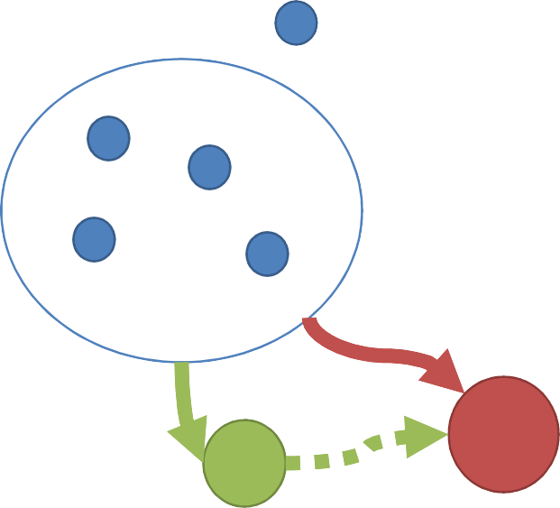
Giả sử rằng đường đi ngắn nhất toàn cục từ s đến u* không nằm trọn trong tập S, tức là nó đi qua ít nhất một đỉnh của tập V\S.
Gọi z ∈ V\S là đỉnh đầu tiên như vậy trên đường đi này. Do trọng số các cung là không âm, nên đoạn đường từ z đến u* có độ dài L
> 0. Suy ra:
L[z] < L[u*] – L, do đường đi qua z ngắn hơn đường đi L[u*] không qua z.
Ta lại có L[u*] – L < L[u*], do L > 0.
Do vậy L[z] < L[u*]
Bất đẳng thức này là mâu thuẫn với cách xác định đỉnh u* là đỉnh có nhãn tạm thời nhỏ nhất (vì L[z] < L[u*]. Vậy đường đi ngắn nhất từ s đến u* phải nằm gọn trong S, và vì thế L[u*] là độ dài của nó.
Vậy L[u*] cũng chính là đường đi ngắn nhất từ s đến u* trên toàn cục.
L[u*]
z
u*
L

Slide 21
THUẬT TOÁN DIJKSTRA

Slide 22

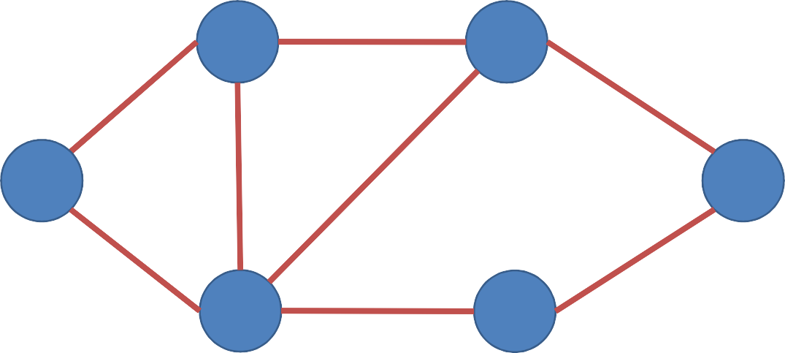
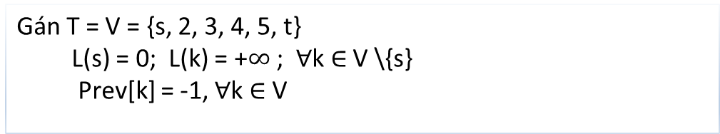
Ví dụ
2
5
3
6
2
s
3
3
t
2
4
3
4
9
5
Gán T = V = {s, 2, 3, 4, 5, t}
L(s) = 0; L(k) = +$∞$ ; $∀$k $∈$ V \{s}
Prev[k] = -1, $∀$k $∈$ V
 | s | 2 | 3 | 4 | 5 | t
T | s | 2 | 3 | 4 | 5 | t
L | 0 | +∞ | +∞ | +∞ | +∞ | +∞
Prev | -1 | -1 | -1 | -1 | -1 | -1

Slide 23
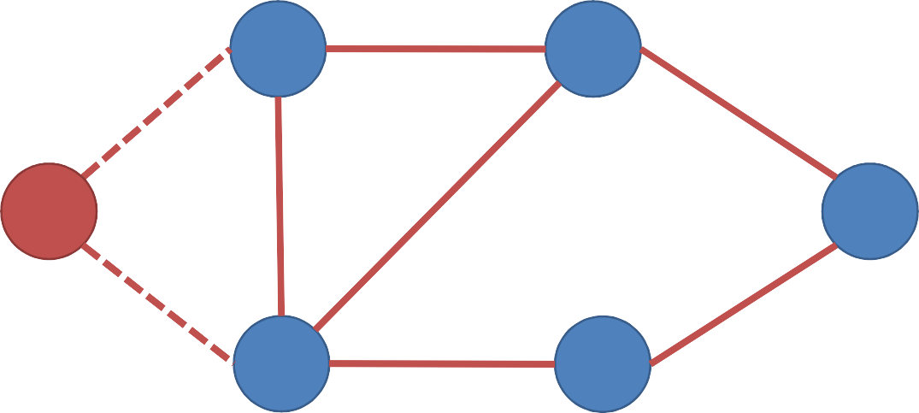
2
5
3
6
2
s
3
3
t
2
4
3
4
9
5
T = T \ {s} = {2, 3, 4, 5, t}
min(L(2), L(4)) = min(6, 4) = 4; => Chọn đỉnh 4
Prev[2] = s; Prev[4] = s
 | s | 2 | 3 | 4 | 5 | t
T |  | 2 | 3 | 4 | 5 | t
L | 0 | 6 | +∞ | 4 | +∞ | +∞
Prev | -1 | s | -1 | s | -1 | -1

Slide 24
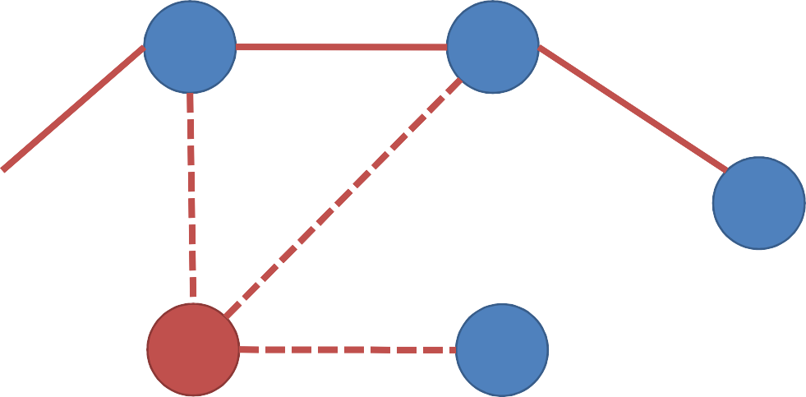

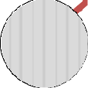
Ví dụ 1
2
5
3
6
2
s
3
3
t
2
4
3
4
9
5
T = T\{4} = {2, 3, 5, t}
L(3) = 4+3 = 7 (s->4->3); L(5) = 4+9=13 (s->4->5).
Prev[3] = 4; Prev[5] = 13
Min(L(2), L(3), L(4)) min(6, 7, 13) = 6; => Chọn đỉnh 2
 | s | 2 | 3 | 4 | 5 | t
T |  | 2 | 3 |  | 5 | t
L | 0 | 6 | 7 | 4 | 13 | +∞
Prev | -1 | s | 4 | s | 4 | -1

Slide 25




Ví dụ 1
2
5
3
6
2
s
3
3
t
2
4
3
4
9
5
T = T\{2} = {3, 5, t}
Tính lại đường đi từ 2 đến các đỉnh kề L(3)=?
L(3) = L(2)+5= 11 > 7, do đó: L(3) = 7.
min(L(3), L(5)) = min(7, 13) = 7; => Chọn 3 là đỉnh kế tiếp.
 | s | 2 | 3 | 4 | 5 | t
T |  |  | 3 |  | 5 | t
L | 0 | 6 | 7 | 4 | 13 | +∞
Prev | -1 | s | 4 | s | 4 | -1

Slide 26

Ví dụ
2
5
3
6
2
s
3
3
t
2
4
3
4
9
5
T = T\{3} = {5, t}
Cập nhật lại đường đi các đỉnh kề của 3:
L(5) = 9 = L(3) + 2 = 7 + 2 = 9; L(t) = L(3) + 2 = 7+2=9
min(L(5), L(9)) = min(9, 9) =9, Chọn đỉnh 5
 | s | 2 | 3 | 4 | 5 | t
T |  |  |  |  | 5 | t
L | 0 | 6 | 7 | 4 | 9 | 9
Prev | -1 | s | 4 | s | 3 | 3

Slide 27

Ví dụ
2
5
3
6
2
s
3
3
t
2
4
3
4
9
5
T = T\{5} = {t}
Tính lại đường đi các đỉnh kề của 5: L(t) = L(5)+3 = 9+3= 12 > 9,
Do đó L(7) = 9
Chọn đỉnh t. Kết thúc
 | s | 2 | 3 | 4 | 5 | t
T |  |  |  |  |  | t
L | 0 | 6 | 7 | 4 | 9 | 9
Prev | -1 | s | 4 | s | 3 | 3

Slide 28

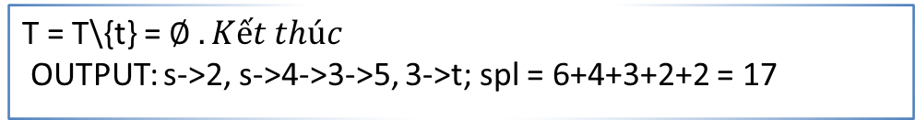
Ví dụ 1
2
5
3
6
2
s
3
3
t
2
4
3
4
9
5
T = T\{t} = $∅ . Kết thúc$
OUTPUT: s->2, s->4->3->5, 3->t; spl = 6+4+3+2+2 = 17
 | s | 2 | 3 | 4 | 5 | t
T
L | 0 | 6 | 7 | 4 | 9 | 9
Prev | -1 | s | 4 | s | 3 | 3

Slide 29
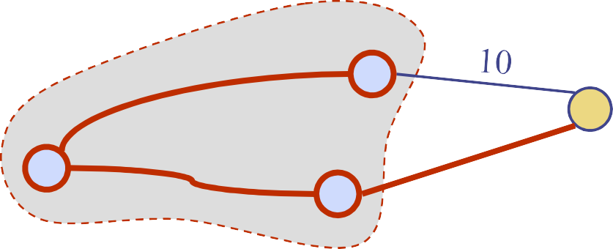
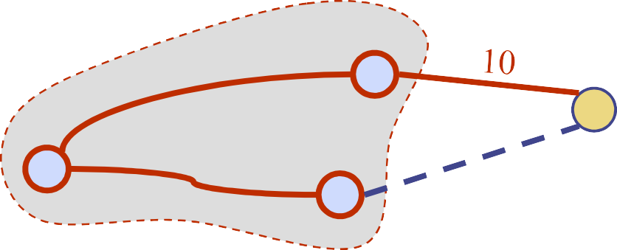
Ví dụ 1
L(u) = 50
L(z) = 75
z
u
s
L(u) = 50
L(z) = 60
z
u
s

Slide 30
BÀI TẬP ĐƯỜNG ĐI NGẮN NHẤT THUẬT TOÁN DIJKSTRA

Slide 31

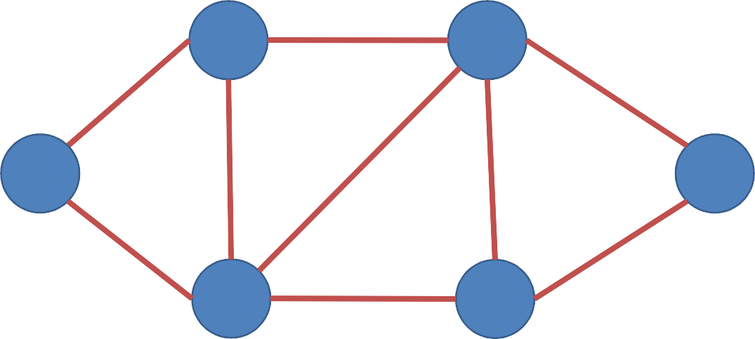
Tìm đường đi ngắn nhất bằng thuật toán Dijkstra từ đỉnh a đến đỉnh z cho đồ thị sau:
2
5
3
4
6
s
1
8
t
2
2
3
4
10
5

Slide 32
Tìm đường đi ngắn nhất bằng thuật toán Dijkstra từ đỉnh a đến đỉnh z cho đồ thị sau:
2
5
3
4
6
s
1
8
t
2
2
3
4
10
5
Bước 1:

Slide 33
Tìm đường đi ngắn nhất bằng thuật toán Dijkstra từ đỉnh a đến đỉnh z cho đồ thị sau:
2
5
3
4
6
s
1
8
t
2
2
3
4
10
5
Bước 2:

Slide 34
Tìm đường đi ngắn nhất bằng thuật toán Dijkstra từ đỉnh a đến đỉnh z cho đồ thị sau:
2
5
3
4
6
s
1
8
t
2
2
3
4
10
5
Bước 3:

Slide 35
Ví dụ 1
L(u) = 50
L(z) = 75
z
u
s
L(u) = 50
L(z) = 60
z
u
s

Slide 36
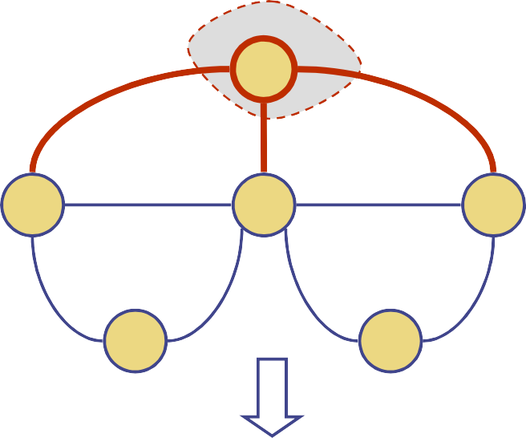
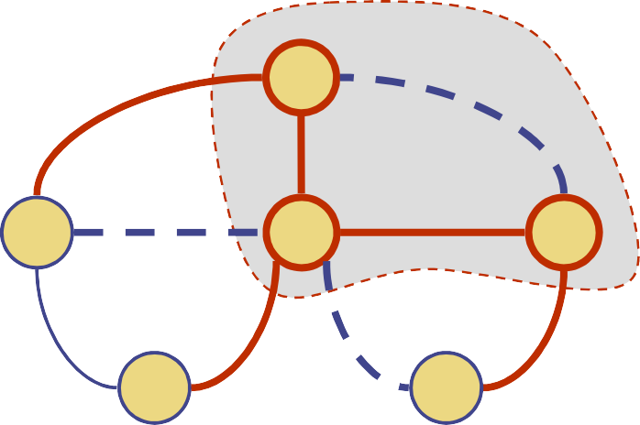
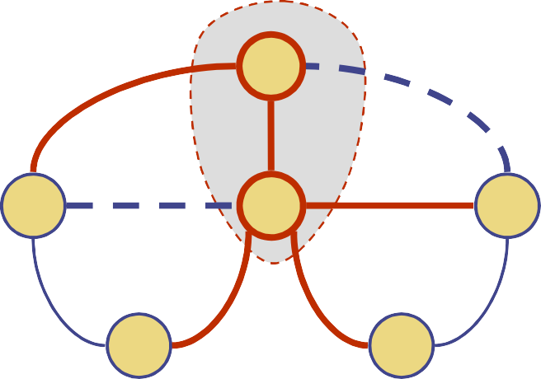
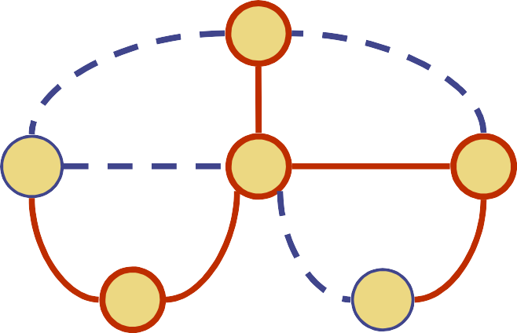
Ví dụ 2
8
0
0
A
4
8
A
4
2
2
C
9
2
2
C
9
8
B
7
1
4
D
8
B
7
1
3
D
∞
3
∞
5
E
3
8
2
E
F
5
2
F
5
0
A
0
A
8
4
8
4
B | 8 | 7 |  | 2 2 C | 1 |  | 3 D | B | 7 | 7 |  | 2 2 C | 1 |  | 3 D
2 |  | 5 E | 3 | 9 | F | 11 | 5 | 2 |  | 5 E | 3 | 9 | F | 8 | 5

Slide 37
BÀI TOÁN ĐƯỜNG ĐI NGẮN NHẤT THUẬT TOÁN BELLMAN

Slide 38
BÀI TOÁN ĐƯỜNG ĐI NGẮN NHẤT
THUẬT TOÁN BELLMAN

Slide 39

Thuật toán Bellman hay còn gọi là thuật toán Bellman – Ford do hai tác giả Bellman và Ford (Lester Randolph Ford, (1886 –1967)) đưa ra.
Thuật toán Bellman – Ford có thể tìm được đường đi ngắn nhất trên đồ thị có trọng số âm.

Slide 40

Thuật toán này tìm đường đi ngắn nhất từ một đỉnh của đồ thị đến mỗi đỉnh khác nếu đồ thị không có mạch âm.
Nếu phát hiện đồ thị có mạch âm thì thuật toán dừng. Dữ liệu nhập cho thuật toán là ma trận trọng lượng D.

Slide 41
Cho trước đỉnh x ∈ V.
Bước 1. Khởi tạo:
π(0, x) = 0; π(0, i) = +∞, ∀i ≠ x; k = 1.
Prev(i) = i, ∀i ∈ V
Bước 2. Với mỗi i ∈ V ta cập nhật:
π(k, i) = min({π(k-1, i)} ∪ {π(k-1, j) + D_{ji}})
Nếu π(k, i) = π(k-1, j) + D_{ji} : Prev(i) = j
Bước 3.
Ý nghĩa: Độ dài đường đi ngắn nhất đi qua tối đa k đỉnh
Nếu π(k, i) = π(k-1, i) với ∀i ∈ V thì π(k, i) chính là độ dài đường đi ngắn từ x đến i.
Ngược lại
Nếu k < n thì tăng k = k+1 và trở lại bước 2;
Ngược lại thì dừng vì từ x đi tới được một mạch âm.

Slide 42

Xem đồ thị trong hình vẽ, chúng ta sẽ tính toán cho 2 trường hợp:
Các đường đi khởi đầu từ đỉnh 1, và
Các đường đi khởi đầu từ đỉnh 3.
1
1
2
2
-2
8
5
3
4
4
- 1
1
5
2
6

Slide 43
1
Khởi đầu từ 1
Khởi tạo: π(0, 1) = 0; π(0, i) = +∞, ∀i ≠ x; k = 1
1
2
2
-2
8
π và k | 1 | 2 | 3 | 4 | 5 | 6
k=0 và π = | 0 | +∞ | +∞ | +∞ | +∞ | +∞
5
3
4
Với k = 1, cập nhật π(1, i) ∀i
∈ V theo công thức:
π(k, i) = min({π(k-1, i)} ∪ {π(k-1, j) + D_{ji}})
4
- 1
1
5
2
6
π và k | 1 | 2 | 3 | 4 | 5 | 6
k=0 và π = | 0 | +∞ | +∞ | +∞ | +∞ | +∞
k=1 và π = | 0 | 1 | 2 | +∞ | +∞ | +∞

Slide 44
1
Với k = 2, cập nhật π(2, i) ∀i
∈ V theo công thức:
π(k, i) = min({π(k-1, i)} ∪ {π(k-1, j) + D_{ji}})
1
2
2
-2
8
π và k | 1 | 2 | 3 | 4 | 5 | 6
k=0 và π = | 0 | +∞ | +∞ | +∞ | +∞ | +∞
k=1 và π = | 0 | 1 | 2 | +∞ | +∞ | +∞
k=2 và π = | -1 | 1 | 2 | 7 | 1 | 6
5
3
4
4
- 1
1
Với k = 3
5
2
6
π và k | 1 | 2 | 3 | 4 | 5 | 6
k=0 và π = | 0 | +∞ | +∞ | +∞ | +∞ | +∞
k=1 và π = | 0 | 1 | 2 | +∞ | +∞ | +∞
k=2 và π = | -1 | 1 | 2 | 7 | 1 | 6
k=3 và π = | -1 | 0 | 1 | 7 | 1 | 3

Slide 45
1
Với k = 4
Với k = 5
Với k = 6
1
2
2
-2
8
5
π và k | 1 | 2 | 3 | 4 | 5 | 6
k=0 và π = | 0 | +∞ | +∞ | +∞ | +∞ | +∞
k=1 và π = | 0 | 1 | 2 | +∞ | +∞ | +∞
k=2 và π = | -1 | 1 | 2 | 7 | 1 | 6
k=3 và π = | -1 | 0 | 1 | 7 | 1 | 3
k=4 và π = | -2 | 0 | 1 | 4 | 0 | 3
k=5 và π = | -2 | -1 | 0 | 4 | 0 | 2
k=6 và π = | -3 | -1 | 0 | 3 | -1 | 2
3
4
4
- 1
1
5
2
6

Slide 46
1
Trường hợp đường đi khởi đầu từ đỉnh 3, thuật toán dừng và cho biết có đường đi ngắn nhất từ đỉnh 3 đến mỗi đỉnh còn lại hay không. Các số trong ngoặc là các giá trị của đỉnh trước.
1
2
2
-2
8
5
3
4
π và k | 3 | 1 | 2 | 4 | 5 | 6
k=0 và π = | 0 | ∞ | ∞ | ∞ | ∞ | ∞
k=1 và π = | 0 | ∞ | ∞ | 5(3) | -1(3) | 4(3)
k=2 và π = | 0 | ∞ | ∞ | 5(3) | -1(3) | 1(5)
k=3 và π = | 0 | ∞ | ∞ | 2(6) | -1(3) | 1(5)
k=4 và π = | 0 | ∞ | ∞ | 2(6) | -1(3) | 1(5)
4
- 1
1
5
2
6

Slide 47
Dựa vào bảng trên có thể suy ra:
Đường đi từ 3 đến 1 hay 2: không có;
Đường đi ngắn nhất từ 3 đến 4 (độ dài 2): 4← 6← 5← 3;
Đường đi ngắn nhất từ 3 đến 5 (độ dài -1):5← 3;
Đường đi ngắn nhất từ 3 đến 6 (độ dài 1): 6← 5← 3.
π và k | 3 | 1 | 2 | 4 | 5 | 6
k=0 và π = | 0 | ∞ | ∞ | ∞ | ∞ | ∞
k=1 và π = | 0 | ∞ | ∞ | 5(3) | -1(3) | 4(3)
k=2 và π = | 0 | ∞ | ∞ | 5(3) | -1(3) | 1(5)
k=3 và π = | 0 | ∞ | ∞ | 2(6) | -1(3) | 1(5)
k=4 và π = | 0 | ∞ | ∞ | 2(6) | -1(3) | 1(5)

Slide 48
BÀI TOÁN ĐƯỜNG ĐI NGẮN NHẤT
THUẬT TOÁN FLOYD – WARSHALL

Slide 49
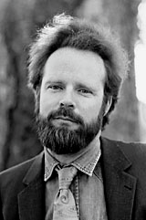


Thuật toán được nhà toán học người Mỹ, Robert Floyd (1936 – 2001) đưa ra vào năm 1962.
Bernard Roy (1934 - ) cũng đưa ra thuật toán tương tự vào năm 1959. Do vậy, thuật toán còn có tên gọi là Roy – Floyd.
Stephen Warshall (1935 – 2006) cũng công bố một thuật toán tương tự vào năm 1962.
Robert Floyd
Bernard Roy
Stephen Warshall

Slide 50

Thuật toán Floyd được dùng để tìm ra đường đi ngắn nhất giữa tất cả cặp đỉnh bất kỳ của một đồ thị G với các cạnh có trọng lượng dương.
Dữ liệu nhập cho thuật toán là ma trận trọng lượng D.

Slide 51
Khởi đầu với ma trận trọng số D.
Thực hiện n lần lặp trên D. Sau bước lặp thứ k, D[i,j] chứa độ dài đường đi ngắn nhất từ đỉnh i đến đỉnh j mà chỉ đi qua các đỉnh có chỉ số không vượt quá k.
Vậy trong bước lặp thứ k ta thực hiện theo công thức sau đây:
D^{(k)}[i,j] = min (D^{(k-1)}[i,j] , D^{(k-1)}[i,k] + D^{(k-1)}[k,j])
với k = 1, 2, ... , n.

Slide 52



void Floyd()
{
for (i = 0; i < n; i++)
for (j = 0; j < n; j++) { d[i][j] = a[i][j]; p[i][j] = i;
}
for (k = 0; k < n; k++)
for (i = 0; i < n; i++) for (j = 0; j<n; j++)
if (d[i][j] > d[i][k] + d[k][j]) {
d[i][j] = d[i][k] + d[k][j]; p[i][j] = p[k][j];
}
}

Slide 53

Giả sử G = (V, E) là một đồ thị có trọng số không âm.
Ký hiệu: d(x,y) là khoảng cách giữa đỉnh x và đỉnh y trong đồ thị G. Khoảng cách giữa x và y là độ dài đường đi ngắn nhất giữa x và y.
Đại lượng d(a) = max {d(x, a) | x ∈ V} được gọi là độ lệch của đỉnh a trong đồ thị G.

Slide 54
Các khái niệm bán kính, tâm và đường kính của một đồ thị được định nghĩa như sau:
Bán kính R của đồ thị G là độ lệch bé nhất trên các đỉnh: R = min {d(a) | a ∈ V}.
Tâm của đồ thị G là đỉnh a có độ lệch bé nhất:
∀x ∈ V, d(a) ≤ d(x).
Đường kính của đồ thị là khoảng cách dài nhất giữa các cặp đỉnh trong đồ thị:
d = max {d(x,y) | x, y ∈ V}.
Ý nghĩa của tâm đồ thị: Dùng để xác định thủ đô của một nước, nút giao thôngquan trọng trong một thành phố, vị trí đặt máy chủ trong một mạng máy tính ...

Slide 55
Dùng thuật toán Floyd để tính ma trận D các khoảng cách của các cặp đỉnh.
Tìm giá trị lớn nhất trên mỗi cột, cho ta độ lệch của đỉnh tương ứng.
Tìm đỉnh với độ lệch bé nhất, đó chính là tâm của đồ thị.

Slide 56
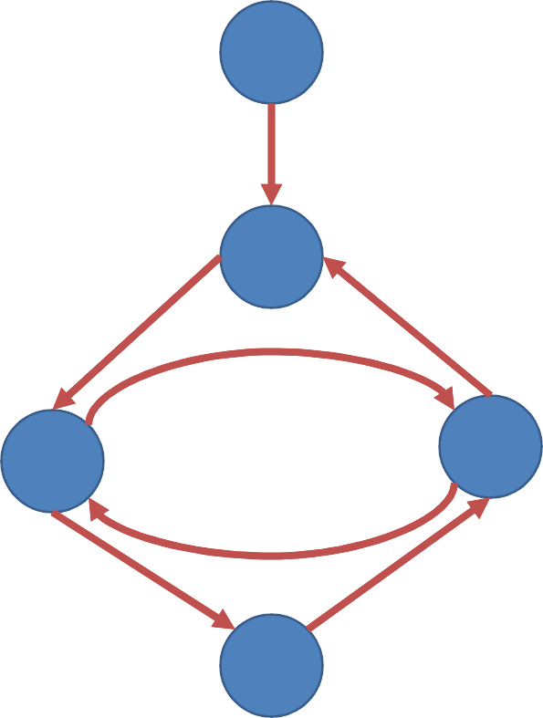
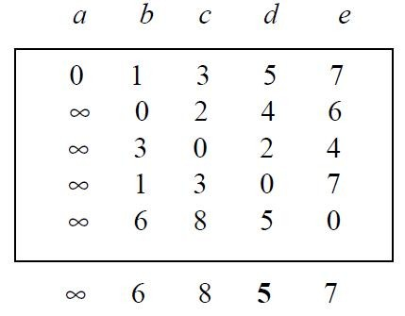
Độ lệch: a: ∞; b: 6; c: 8; d: 5; e: 7
Tâm: d, bán kính: 5,
đường kính: ∞.
a
1
b
2
1
2
c
d
3
4
5
e

Slide 57

Các ảnh tư liệu trong bài được chúng tôi trích từ các nguồn sau (tham khảo tháng 3/2010):
http://www.lamsade.dauphine.fr/~roy/ (ảnh Roy)
http://news.stanford.edu/news/2001/november7/floydob it-117.html (ảnh Floyd)
http://www.math.spbu.ru/user/jvr/DA_html/_lec_2_01.ht ml (ảnh Warshall)

Slide 58


